Slide 1

PHÒNG GIÁO DỤC VÀ ĐÀO TẠO HUYỆN THANH TRÌ
TRƯỜNG THCS TẢ THANH OAI
Bài 3: Ngôi nhà thông minh
CANH TÝ
CANH TÝ

Slide 2
MỤC TIÊU BÀI HỌC
Mô tả, nhận diện được những đặc điểm của ngôi nhà thông minh.
Thực hiện được một số biện pháp sử dụng năng lượng trong gia đình tiết kiệm, hiệu quả

Slide 3
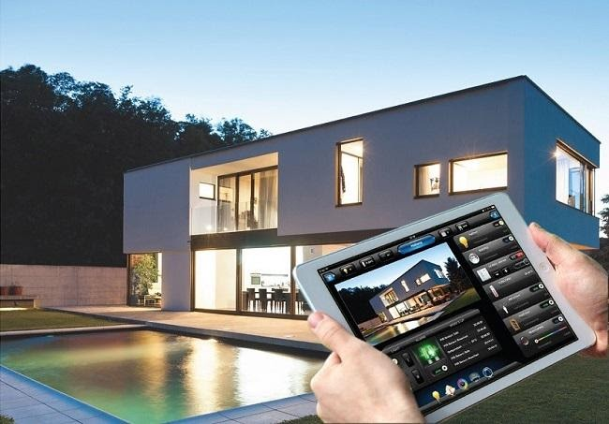
Công nghệ đã mang lại sự tiện nghi cho ngôi nhà như thế nào? Ngôi nhà thông minh là gì và có những đặc điểm gì?

Slide 4
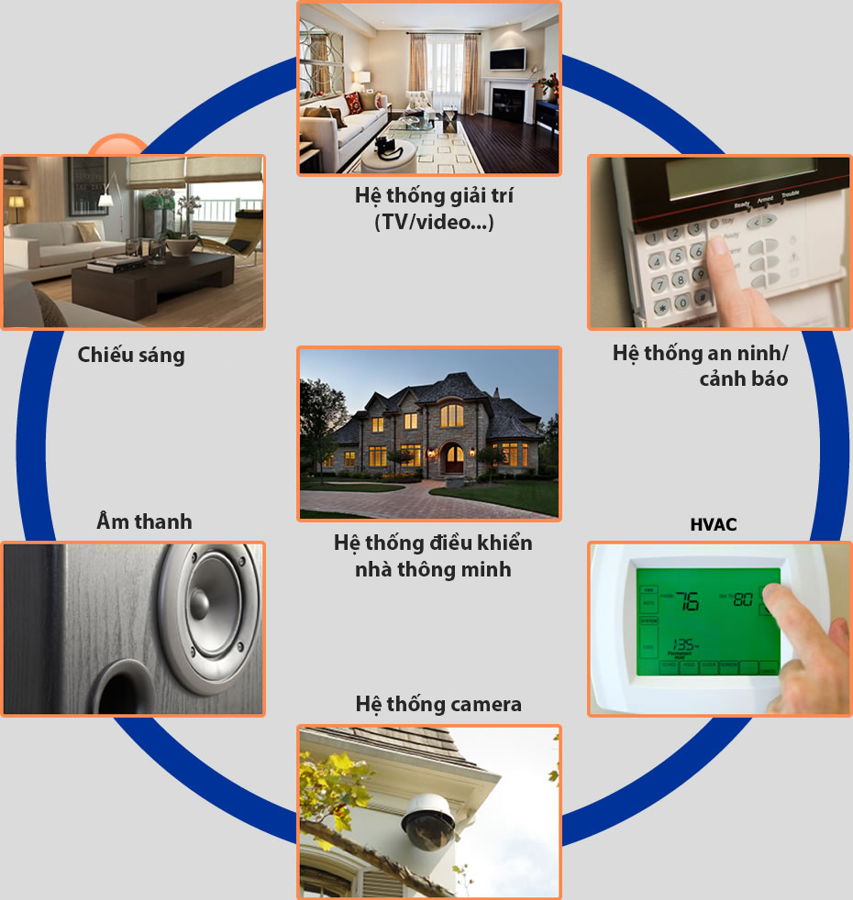
1. Ngôi nhà thông minh

Slide 5
- Ngôi nhà thông minh là ngôi nhà được trang bị hệ thống điều khiên tự động hay bán tự động cho các thiết bị trong gia đình, nhờ đó giúp cuộc sống trở nên tiện nghi hơn, đảm bảo an ninh, an toàn và tiết kiệm năng lượng.
Trong ngôi nhà thông minh thường lắp đặt các hệ thống điều khiển tự động, bán tự động như:
+ Nhóm hệ thống an ninh, an toàn: điều khiển camera giám sát, khoá cửa, báo cháy,...
+ Nhóm hệ thống chiếu sáng: điều khiển thiết bị ánh sáng trong nhà, rèm cửa,...
+ Nhóm hệ thống kiểm soát nhiệt độ: điều khiển điều hoà nhiệt độ, quạt điện,...
+ Nhóm hệ thống giải trí: điều khiển máy thu hình, hệ thống âm thanh,...
+ Nhóm hệ thống điều khiển các thiết bị gia dụng.

Slide 6
Năm 1898, Ni-cô-la Tét-xla(Nikola Tesla đã điều khiển mô hình thu nhỏ của một chiếc thuyền bằng điều khiển từ xa. Sáng chế của ông là khởi đầu cho các thiết bị điều khiển từ xa sau này.

Slide 7
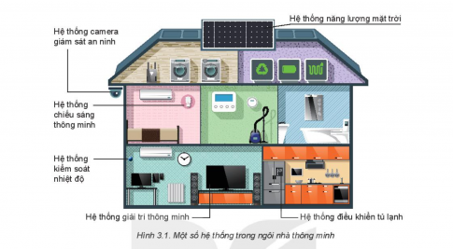
Quan sát hình 3.1 và cho biết: biện pháp an ninh và tiết kiệm năng lượng trong ngôi nhà thông minh được thực hiện như thế nào?

Slide 8
Biện pháp an ninh được lắp đặt để giám sát mọi hoạt động diễn ra xung quanh ngôi nhà, nhằm đảm bảo an toàn cho gia đình.
Biện pháp tiết kiệm năng lượng được lắp đặt hệ thống năng lượng mặt trời trên mái nhà để tận dụng ánh sáng và sức nóng mặt trời tạo ra nguồn năng lực sạch, thân thiện môi trường và tiết kiệm tiền điện.

Slide 9
Luyện tập
Những mô tả trong bảng dưới đây tương ứng với hệ thống nào trong ngôi nhà thông minh?
Mô tả | Hệ thống
Ở một vài nơi trong nhà, đèn tự động bật lên khi trời tối, tắt đi khi trời sáng
Có màn hình cho biết hình ảnh của người khách đang đứng ở cửa ra vào
Đèn tự động bật lên và chuông tự động kêu khi có người lạ di chuyển trong nhà
Máy thu hình tự động mở kênh truyền hình yêu thích
Người đi tới đâu, hệ thống đèn tương ứng tự động bật để chiếu sáng
Trước khi có người về, nhiệt độ phòng giảm xuống cho đủ mát.

Slide 10

Luyện tập
Mô tả | Hệ thống
Ở một vài nơi trong nhà, đèn tự động bật lên khi trời tối, tắt đi khi trời sáng
Có màn hình cho biết hình ảnh của người khách đang đứng ở cửa ra vào
Đèn tự động bật lên và chuông tự động kêu khi có người lạ di chuyển trong nhà
Máy thu hình tự động mở kênh truyền hình yêu thích
Người đi tới đâu, hệ thống đèn tương ứng tự động bật để chiếu sáng
Trước khi có người về, nhiệt độ phòng giảm xuống cho đủ mát.
Chiếu sáng thông minh
Hệ thống camera giám sát an ninh
Giải trí thông minh
Giải trí thông minh
Hệ thống kiểm soát nhiệt độ

Slide 11
Nguyên tắc hoạt động của các hệ thống trong ngôi nhà thông minh:
Các hệ thống trong ngôi nhà thông minh thường hoạt động dựa trên nguyên lí như sau: lệnh điều khiển( thông qua tin nhắn, giọng nói, điều khiển từ xa…) được thu nhận bởi thiết bị nhận lệnh sẽ được truyền đến bộ phận sử lí. Sau khi sử lí, thông tin sẽ được truyền tới các bộ phận chấp hành để điều khiển các thiết bị trong ngôi nhà ( cửa, rèm, các thiết bị điện…)
Nhận lệnh
Xử lí
Chấp hành

Slide 12
Luyện tập
Chỉ ra những biểu hiện sử dụng năng lượng chưa tiết kiệm trong gia đình em. Đề xuất những việc làm cụ thể để sử dụng năng lượng trong gia đình em sao cho tiết kiệm?
Đề xuất để sử dụng tiết kiệm năng lượng:
Tắt tivi, quạt, bóng điện khi không sử dụng.
Lắp đặt hệ thống năng lượng mặt trời để sử dụng nước nóng từ tự nhiên và dùng nguồn điện từ tự nhiên.
Sử dụng các thiết bị tiết kiệm năng lượng như tủ lạnh, điều hoà
Tăng cường sử dụng gió mát từ cửa sổ vào mùa hè để tiết kiệm điện.

Slide 13
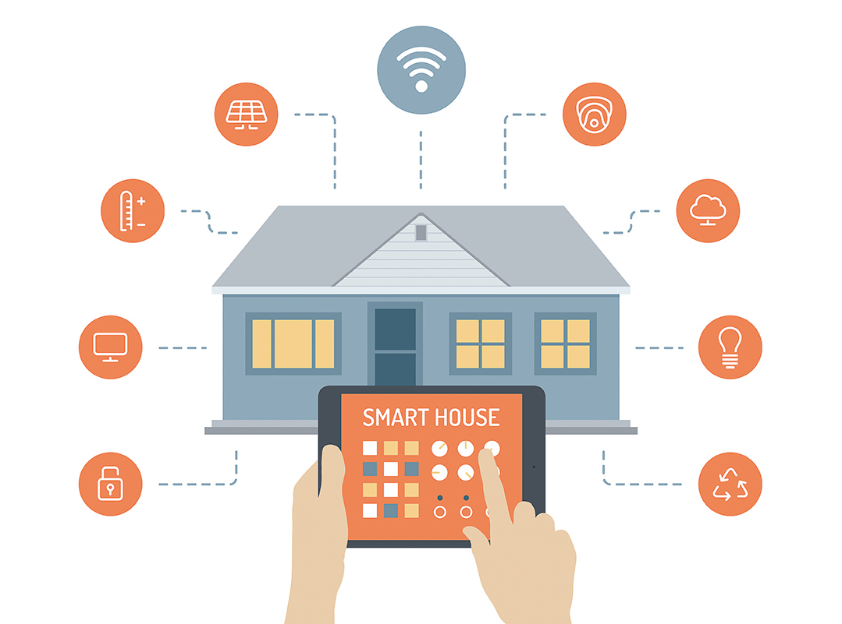
II: Đặc điểm ngôi nhà thông minh
1 Tiện ích
Các thiết bị trong ngôi nhà thông minh có thể được điều khiển từ xa thông qua các ứng dụng được cài đặt trên các thiết bị như: điện thoại thông minh, máy tính bảng có kết nối internet.
Các hệ thống, thiết bị thông minh trong ngôi nhà có thể hoạt động dựa trên thói quen của người sử dụng

Slide 14
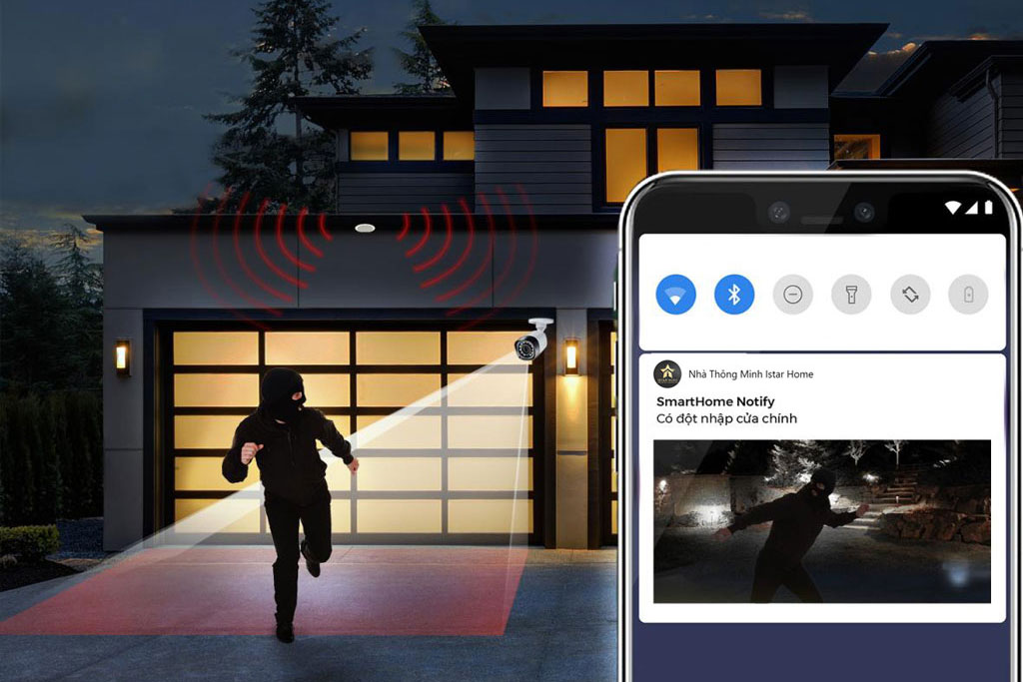
2. An ninh, an toàn
- Các thiết bị được lắp đặt sẽ giúp cảnh báo tới chủ nhà các tình huống gây mất an ninh, an toàn như: có người lạ đột nhập, quên đóng cửa hay những nguy cơ cháy nổ có thể xảy ra.
- Các hình thức cảnh báo có thể là đèn báo, chuông báo, tin nhắn hay cuộc gọi tự động tới chủ nhà

Slide 15
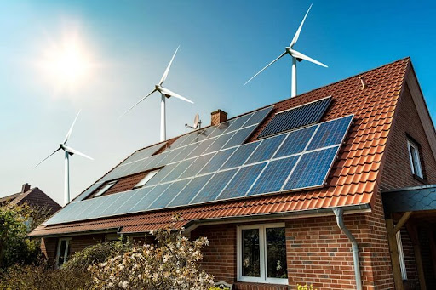
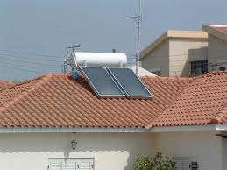
3. Tiết kiệm năng lượng
- Các thiết bị công nghệ sẽ điều khiển, giám sát việc sử dụng hợp lí các nguồn năng lượng trong ngôi nhà, từ đó giúp tiết kiệm năng lượng
- Tận dụng các nguồn năng lượng tự nhiên như gió, ánh sáng, năng lượng mặt trời giúp ngôi nhà vừa tiết kiệm năng lượng vừa thân thiện với môi trường.

Slide 16
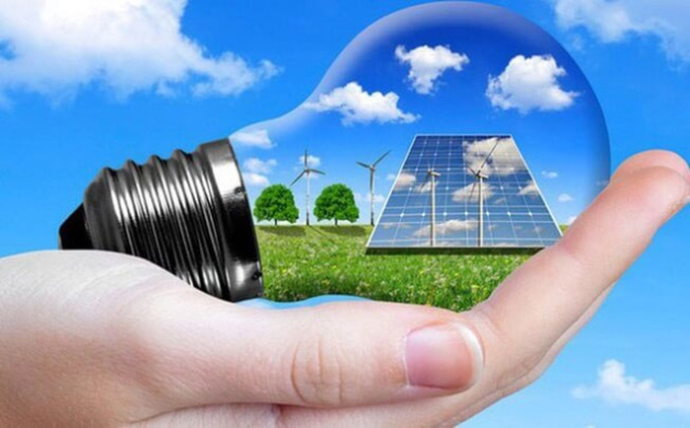
III. Sử dụng năng lượng tiết kiệm và hiệu quả trong gia đình
Sử dụng năng lượng tiết kiệm và có hiệu quả trong gia đình là sử dụng năng lượng đúng lúc, đúng chỗ; sử dụng ít năng lượng mà vẫn đảm bảo được nhu cầu.
Tiết kiệm năng lượng hiệu quả sẽ góp phần tiết kiệm chi phí cho gia đình, bảo vệ môi trường

Slide 17
Để tiết kiệm năng lượng cần lưu ý những điểm sau:
- Thiết kế nhà phải đảm bảo tính thông thoáng, tăng cường sử dụng ánh sáng tự nhiên.
- Sử dụng các vật liệu có khả năng cách nhiệt tốt.
- Lựa chọn các thiết bị tiết kiệm năng lượng.
- Sử dụng các nguồn năng lượng thân thiện với môi trường như năng lượng gió, năng lượng mặt trời.
- Sử dụng các thiết bị tiêu thụ điện đúng cách, tiết kiệm năng lượng

Slide 18

Câu 1: Bạn Huy nói: “nhà thông minh biết con người đang ở đâu trong ngôi nhà để bật và tắt điện như thế thật là tiết kiệm”. Bạn Lan nói: “Nhà thông minh lắp đặt rất nhiều thiết bị điều khiển, đồ dùng sử dụng năng lượng điện như vậy thật sự cũng không tiết kiệm”. Nêu nhận xét về các ý kiến trên.
Vận dụng
Trả lời
Các thiết bị công nghệ sẽ điều khiển, giám sát việc sử dụng năng lượng trong ngôi nhà, từ đó giúp tiết kiệm năng lượng. Bên cạnh đó, ngôi nhà thông minh có xu hướng được thiết kế nhằm tận dụng nguồn năng lượng tự nhiên như gió, năng lượng mặt trời giúp ngôi nhà vừa tiết kiệm năng lượng vừa thân thiện với môi trường

Slide 19
Câu 2. Nếu được lắp đặt các hệ thống thông minh trong ngôi nhà của mình thì em sẽ lắp đặt những hệ thống gì? Giải thích về sự lựa chọn của em.
Trả lời
Nếu được lắp đặt hệ thống thông minh trong ngôi nhà của mình, em sẽ lắp đặt:
Hệ thống chiếu sáng thông minh để dù quên khi không tắt điện vẫn có hệ thống xử lí.
Lắp đặt hệ thống giải trí thông minh để tivi tự động mở kênh truyền hình yêu thích.

Slide 20
Hướng dẫn về nhà
1.Học bài cũ:
Ngôi nhà thông minh: Đặc điểm ngôi nhà thông minh, sử dụng năng lượng tiết kiệm và hiệu quả trong gia đình
Hoàn thành phần vận dụng vào vở
2. Chuẩn bị bài mới:
- Đọc tìm hiểu Bài 4: thực phẩm và dinh dưỡng sgk tr 22

